Slide 1
DEL 1: Hva er klima-endringer?
Si ifra!

Slide 2
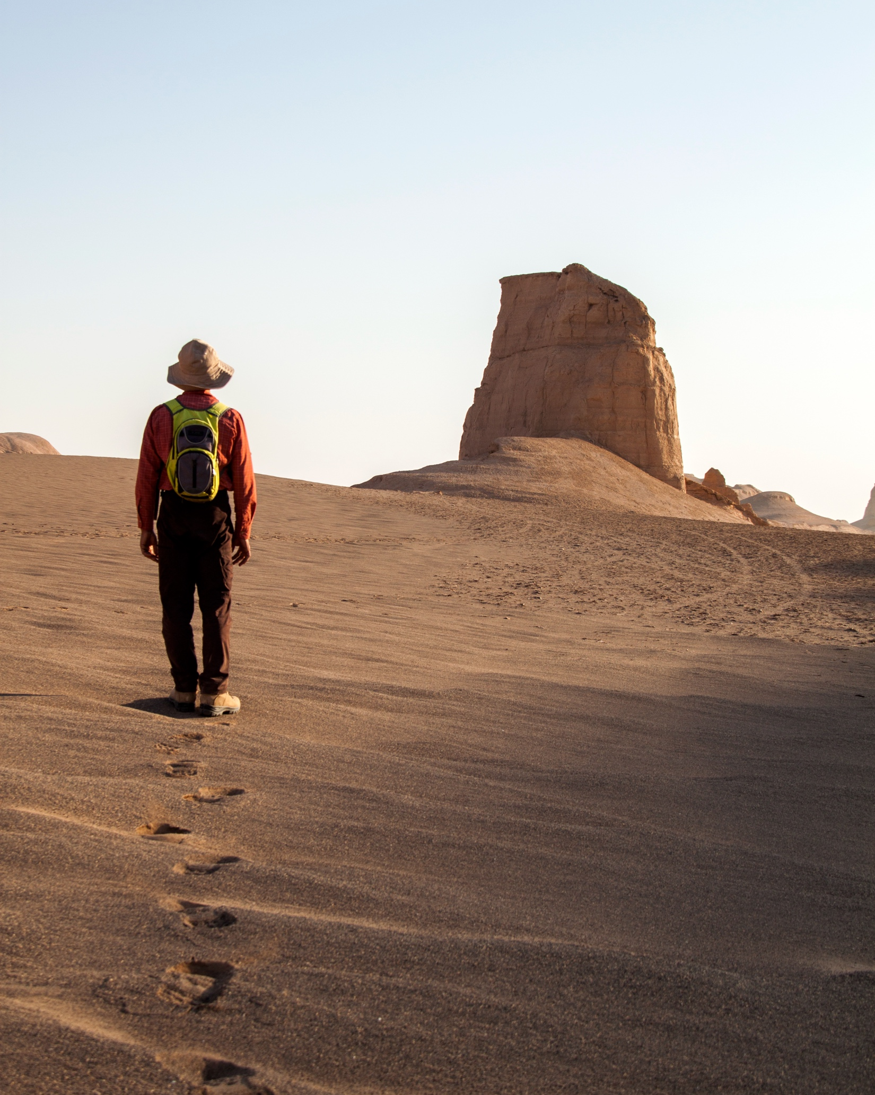
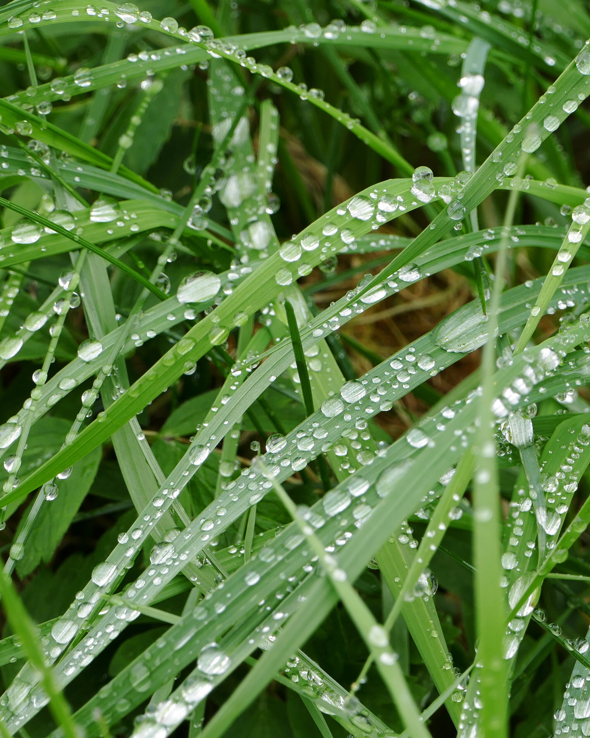
Vær og klima
pyeshtiaghi, CC0, via Wikimedia Commons
Hva slags vær har dere i dag?
Er det regn eller sol? Varmt eller kaldt?
Hvordan er været vanligvis?
Kort fortalt kan vi si at klima = vær over tid.
W.carter, CC0, via Wikimedia Commons
Notes:
For å forstå klimaendringer må vi aller først vite hva klima er. Klima er det været som er vanlig på et sted over lang tid. Mens været endrer seg fra dag til dag, kan man ikke si det samme om klimaet. For å finne ut hva som er klimaet et sted, må vi måle været over lang tid, gjerne flere tiår.
Med andre ord kan man si at klima er slik været pleier å være. Så hvis været over flere år er annerledes fra slik det pleide å være, kan vi snakke om klimaendringer. Skulle for eksempel snøen slutte å komme om vintrene i Norge, kan vi trygt si at det har vært en klimaendring. Det samme kan vi si om det begynner å være mye regn i områder som før var tørre.

Slide 3
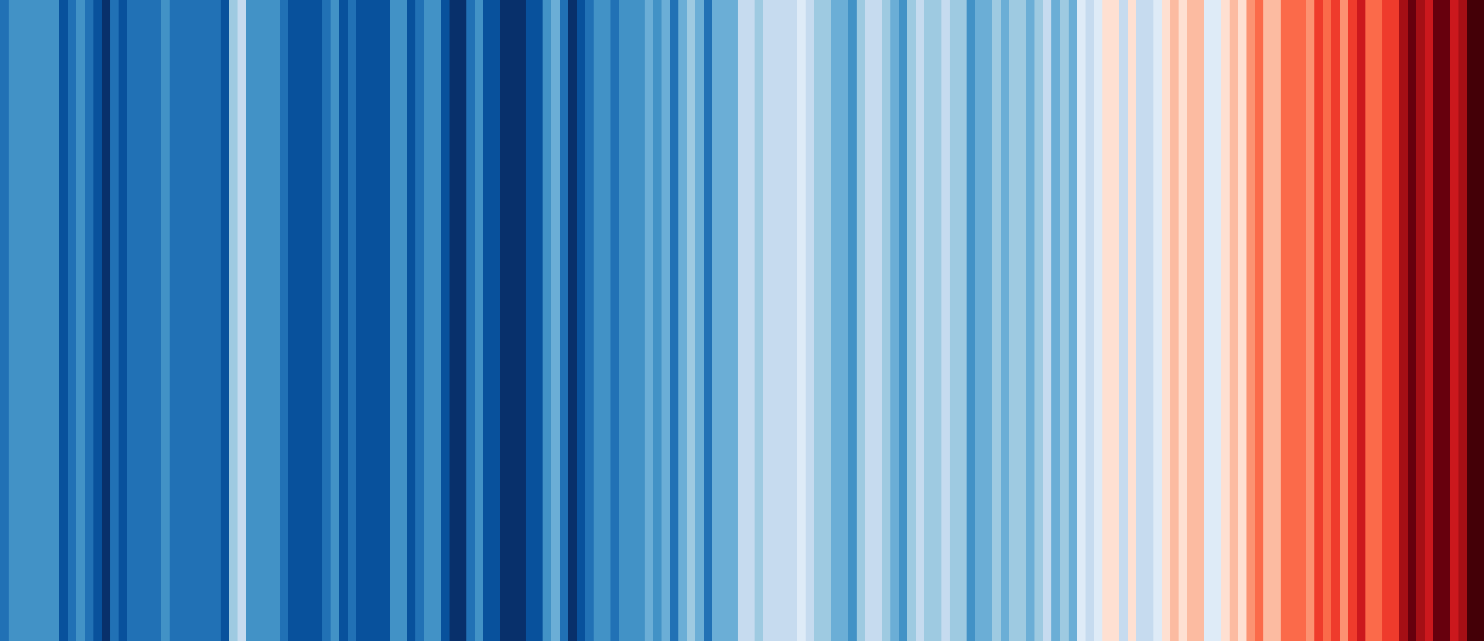
Temperaturforskjell i verden, fra 1850-2024.
Laget av professor Ed Hawkins (University of Reading).
Notes:
Klimaendringer er ikke noe nytt. Gjennom jordas historie har klimaet endret seg flere ganger, hvor det har vært både istid og varme perioder. Naturkatastrofer som vulkanutbrudd kan skape klimaendringer. Dette skjer heldigvis ikke hele tiden, og derfor har naturen en sjanse til å hente seg inn igjen og få et balansert klima.​
Men klimaendringene vi har i dag skyldes at vi mennesker slipper ut klimagasser. Det naturlige utslippet av klimagasser er i ubalanse. Når vi mennesker slipper ut mer klimagasser, blir temperaturen på jorda høyere.
På bildet ser vi hvordan temperaturen har endret seg over tid, fra 1850 til 2024. Stripene viser gjennomsnittlig temperatur på jorda i forskjellige år. De mørkeblå fargene er de kaldeste årene, de mørkerøde fargene er de varmeste årene.

Slide 4
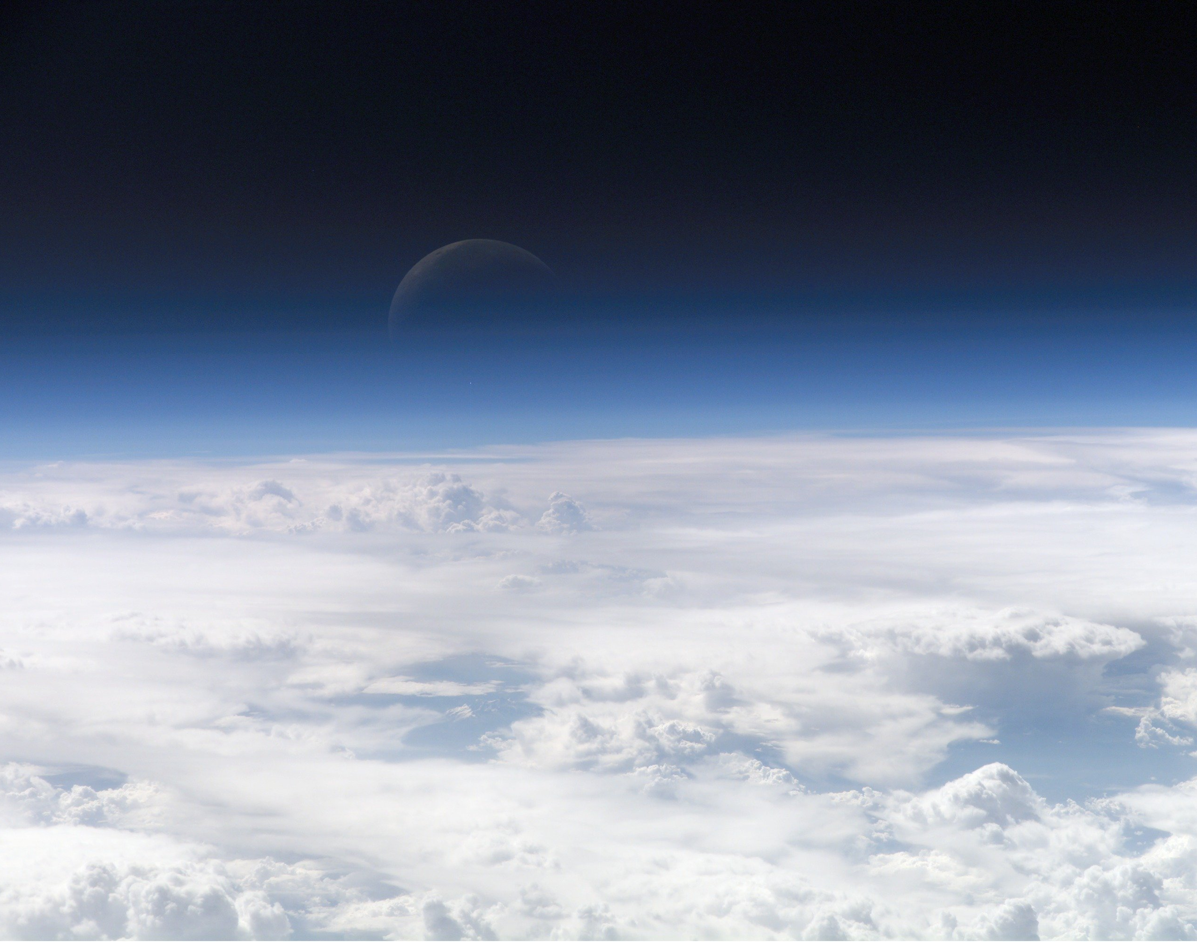
Atmosfæren
Rundt jorda er det et lag av forskjellige gasser. Dette laget kalles atmosfæren.
Atmosfæren gjør at vi kan puste, beskytter oss mot stråling, og holder på varmen fra sola.
NASA Earth Observatory, Public domain, via Wikimedia Commons
Notes:
Rundt jorda er det et lag av forskjellige gasser, som holdes fast av tyngdekraften. Dette laget kalles atmosfæren (eller lufta vår). Nede ved bakken er det gasser som gjør at vi kan puste.
Atmosfæren til jorda hjelper med å holde på varmen fra sola, slik at mennesker, dyr og planter kan leve. Uten atmosfæren hadde vi ikke vært her.
Vi har mange gasser i atmosfæren. Noen av disse kaller vi klimagasser. Klimagassene sørger for at vi har et stabilt klima, og det er bra. Problemet er når vi får for mye av disse klimagassene.
Atmosfæren fungerer litt som klærne våre gjør. Klærne våre holder oss varme, akkurat som atmosfæren gjør med jorden. Men vi vil ikke ha for mye klær! Og vi vil heller ikke ha for mye klimagasser i atmosfæren.

Slide 5


Drivhuseffekten
Klimagasser
Notes:
Måten atmosfæren holder jorda varm, kalles drivhuseffekten. Vi kaller dette for drivhuseffekten fordi det fungerer nesten på samme måte som et drivhus. I et drivhus er det glasset som hjelper til med å holde på varmen fra sola, slik at plantene trives ekstra godt. Du kan altså tenke på atmosfæren som jordas klær, eller som et drivhus.
Fra sola stråler lys og varme ned til jorda. Jorda varmes opp av energien fra sola og begynner selv å avgi varme. Noe av denne varmen forsvinner bare ut i verdensrommet, men på grunn av klimagassene, blir noe av varmen også fanget i atmosfæren vår. Det er veldig bra! Det er tross alt ganske kaldt ute i verdensrommet (-273℃).
Vi trenger altså noen klimagasser for at det skal være varmt nok å bo på jorda. Problemer er når det blir for mye klimagasser, og stadig mer av varmen blir fanget i atmosfæren vår.

Slide 6

CO₂
Karbondioksid (CO₂) er en klimagass.
Den finnes naturlig i atmosfæren vår.
Plantene trenger CO₂, på samme måte som vi trenger oksygen.
Notes:
Det er mange ulike klimagasser som bidrar til drivhuseffekten. De viktigste er CO₂, metan (CH₄), lystgass (N₂O) og vanndamp.
Likevel er det CO₂ vi snakker mest om, fordi det er den klimagassen mennesker slipper ut mest av. CO₂ er en usynlig gass. Vi kan ikke se den. Gassen CO₂ finnes naturlig i atmosfæren til jorda, og er viktig for både klimaet og oss. Plantene trenger karbonet (C) i gassen for å vokse seg grønne og store. Til gjengjeld slipper plantene oksygengassen (O₂) tilbake til oss.​

Slide 7
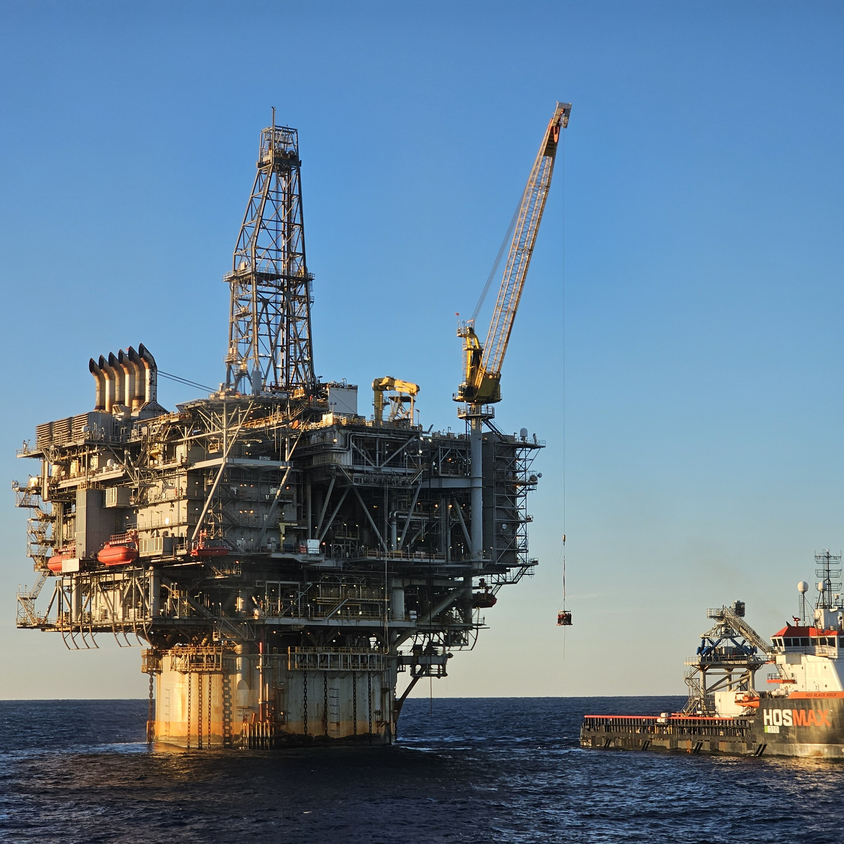
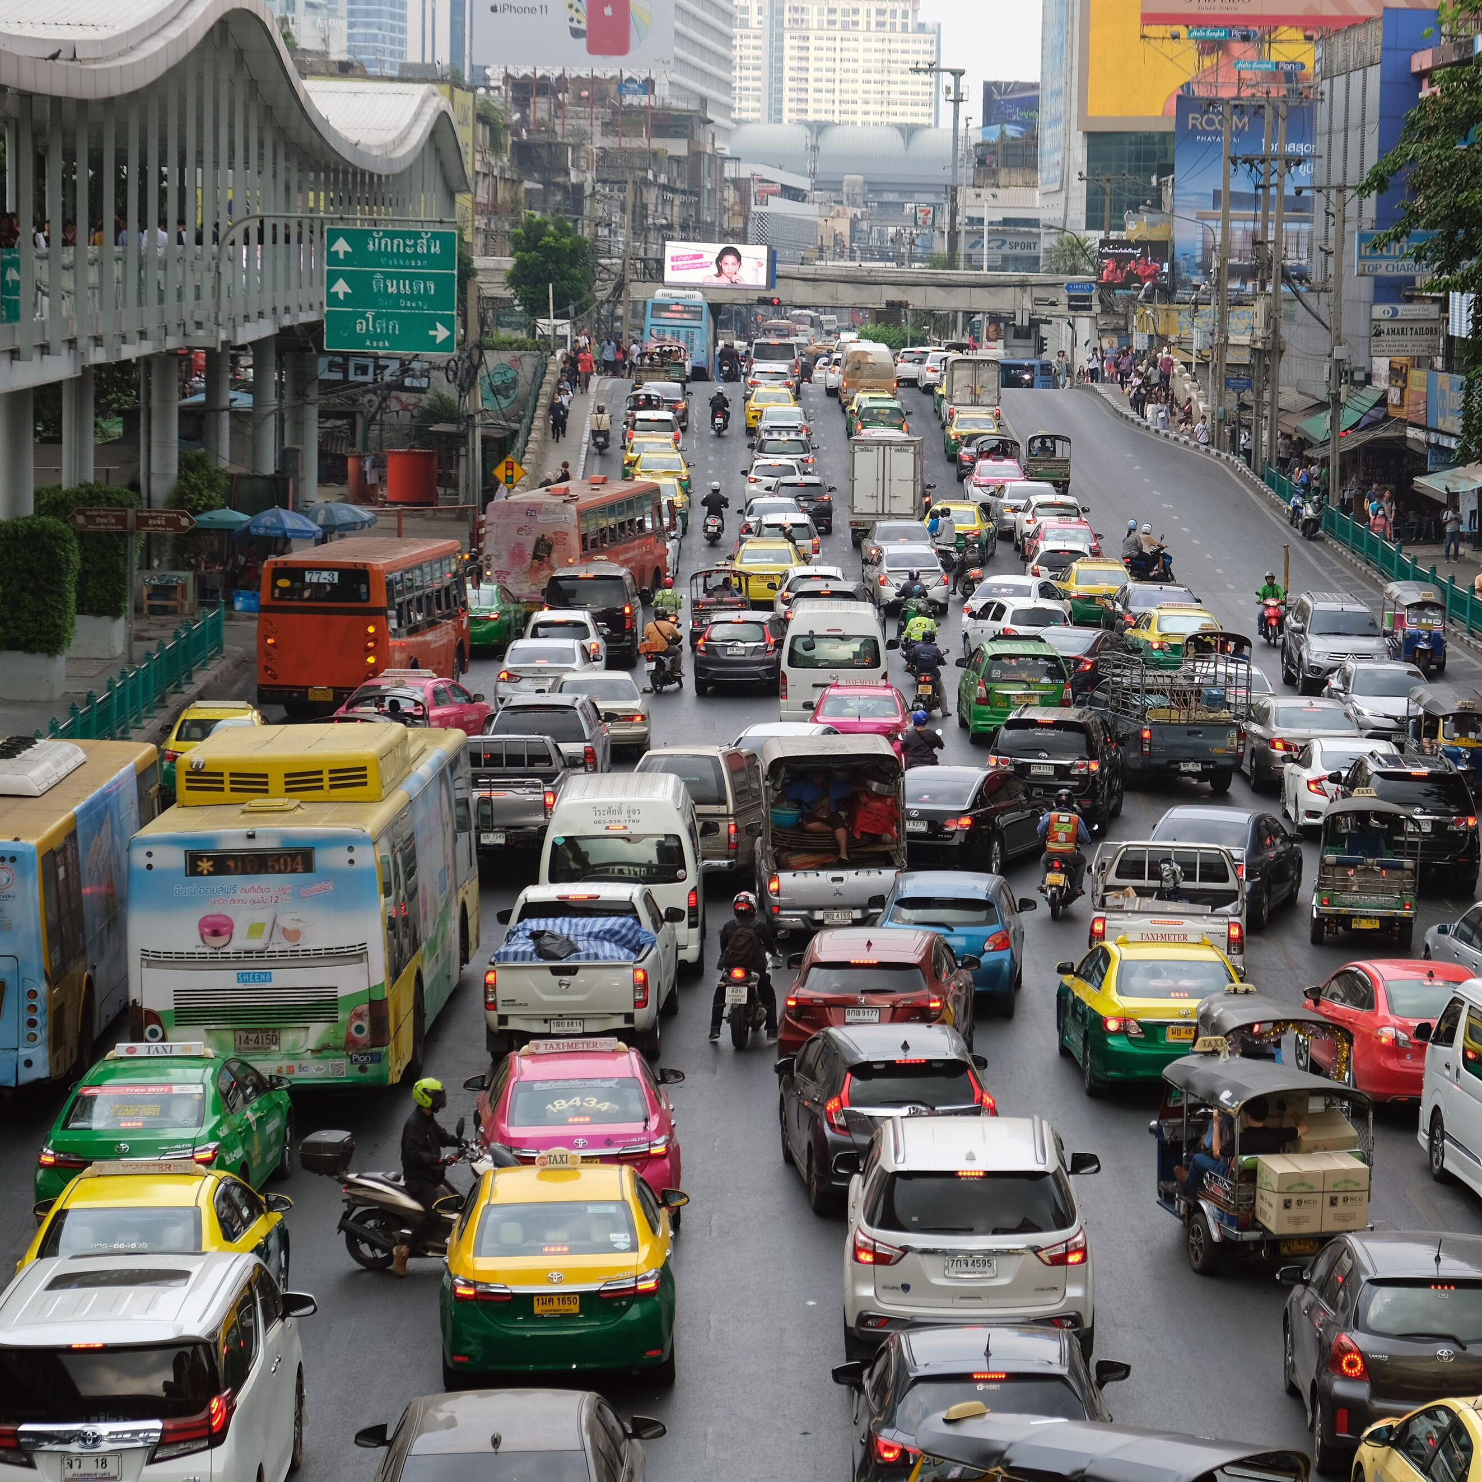
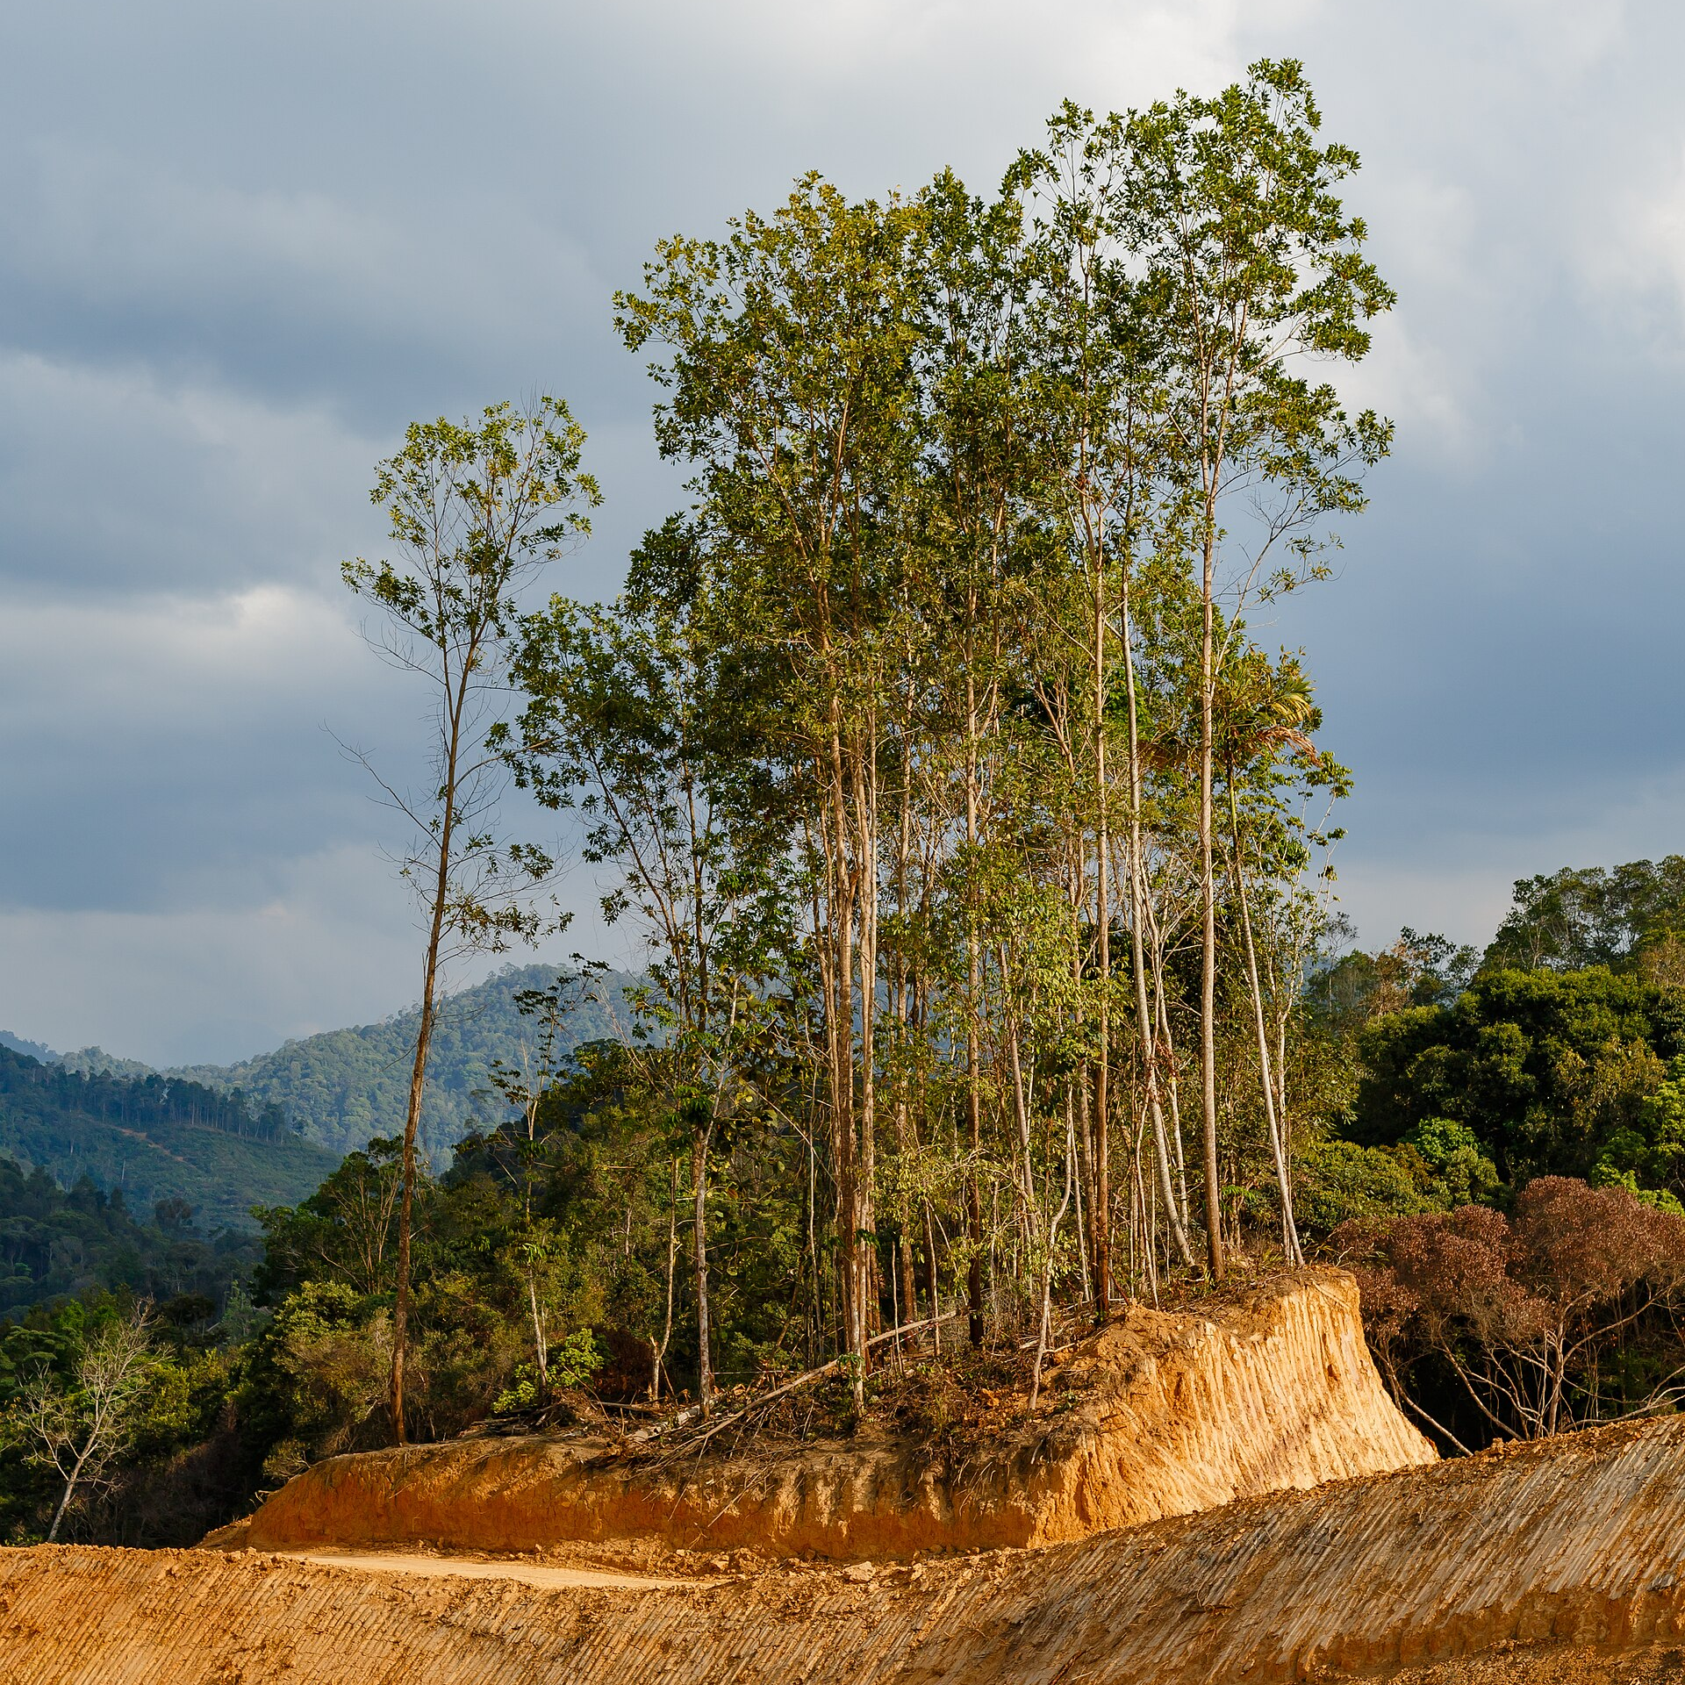
Kilder til CO₂
GuavaTrain, CC0, via Wikimedia Commons
kallerna, CC BY-SA 4.0, via Wikimedia Commons. Bildet er beskjært.
Photo by CEphoto, Uwe Aranas
Notes:
Problemet er at det har blitt for mye CO₂. Når mennesker brenner olje, kull og gass – ofte kalt fossile brensler eller fossil energi, frigjøres CO₂ som egentlig er «fanget» eller lagret.
Vi begynte å bygge stadig flere biler, fly, fabrikker og andre ting som slipper ut klimagasser på 1800-tallet, og derfor har jorda blitt varmere siden det. Mange hus og bygninger blir også varmet opp av olje, kull eller gass.
Vi har dessuten hogget ned mer skog, og særlig regnskog. CO₂ er lagret i trær, andre planter, jord og hav. Så når vi hogger trær og ødelegger natur, slippes det også ut CO₂ som før var lagret i trærne.
Dette gjør at atmosfæren holder mer og mer på varmen fra sola. Jo mer CO₂ i atmosfæren, jo tykkere blir glasset på drivhuset. Det gjør at gjennomsnittstemperaturen på jorda blir høyere, og vi får mer klimaendringer.

Slide 8
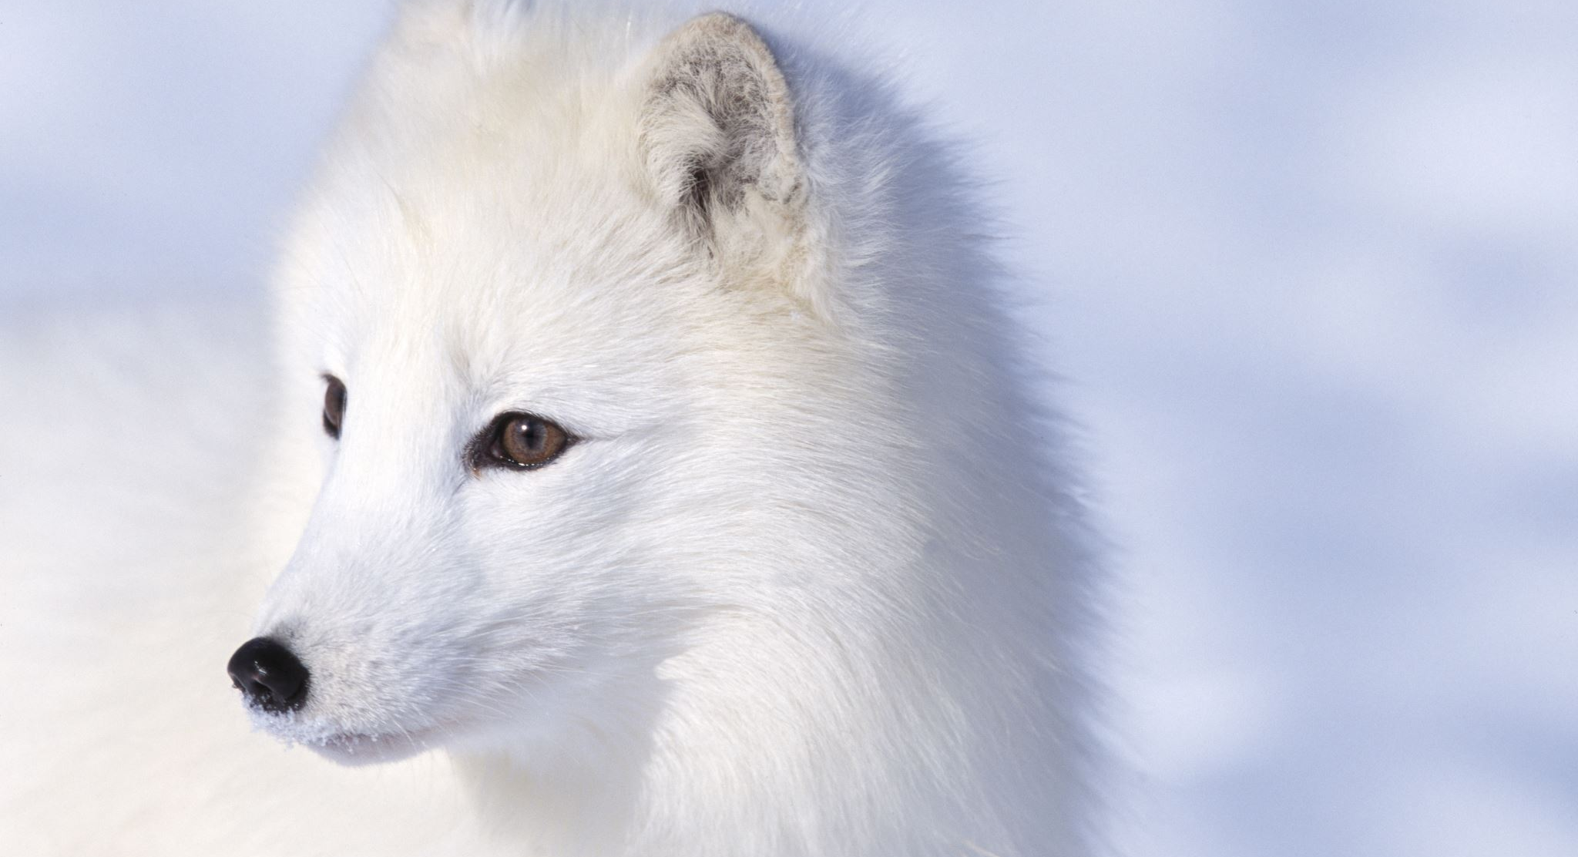
Hva skjer når jorda blir varmere?
Notes:
Jorda har allerede blitt varmere og vi har begynt å se effektene av klimaendringene. Dette har store konsekvenser for mennesker, planter og dyr.
Været blir mer ekstremt. Det betyr at det regner mer når det først regner, at stormer blir sterkere og at hetebølger blir enda varmere og varer lenger.
Mange dyr sliter på grunn av klimaendringer. Noen dyrearter dør ut. Dyrene har gjennom tusenvis av år blitt eksperter på å leve i akkurat det klimaet de er vant til. Når klimaet forandrer seg, forandrer også naturen seg. Da sliter mange dyr med å finne mat og trygghet på samme måte som før. Fjellreven er for eksempel vant til snø, og skifter til hvit pels om vinteren, så den kan kamuflere seg. Uten snø blir det vanskeligere for den å jakte.

Slide 9
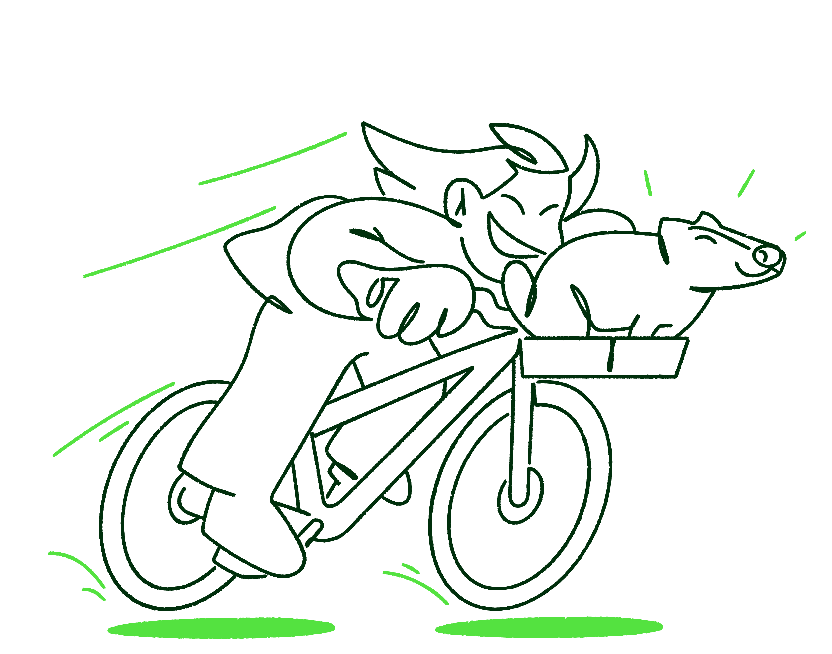
Hva kan vi gjøre?
Vi kan kjøre mindre bil og fly, spise mer miljøvennlig mat og kjøpe færre ting.
Politikere kan gjøre det lettere for oss å ta miljøvennlige valg!
Vi trenger også mer fornybar energi. For å få til det trenger vi også politikere på laget!
Notes:
Klimaendringene er her allerede. Men vi kan stoppe de fra å bli mye verre. Jo mindre vi slipper ut, jo mer stabilt klima får vi. Jo mindre jorda blir varmet opp, jo flere mennesker, planter og dyr kan vi redde. Dere kan snakke mer om hva vi kan gjøre i de neste to presentasjonene, men kanskje dere vil nevne noe her for å få en positiv avslutning av økten.
Heldigvis er det mye vi kan gjøre for å slippe ut mindre CO2. Det hjelper å kjøre mindre bil og fly, spise miljøvennlig mat og kjøpe færre ting. Samtidig må vi også bruke mindre fossile brennstoffer, og mer fornybar energi – det er energikilder som vi ikke får tomme for og som ikke slipper ut CO2 – for eksempel vannkraft og solenergi.
For å få til dette trenger vi hjelp av politikere. Politikere kan gjøre det lettere og billigere å velge miljøvennlig transport og miljøvennlige varer. Tror du ikke flere ville tatt tog om togene var raskere, billigere og gikk oftere for eksempel? Politikere kan også ta ansvar for å bygge og bruke mer penger på fornybar energi.
Men hva har politikere med oss å gjøre? Det skal vi lære mer om i de neste to delene. Men kort fortalt så må politikere høre på oss – på menneskene som bor i landet de styrer. Så hvis vi vil at politikere skal gjøre mer for miljø, så må vi si det til dem!

